Slide 1


БЮДЖЕТ ДЛЯ ГРАЖДАН
к проекту бюджета муниципального образования Пригородное сельское поселение на 2023 год и на плановый период 2024 и 2025 годов

Slide 2

Бюджет для граждан: тематическое наполнение
Вводная часть
Доходы бюджета
Расходы бюджета
Расходы на реализацию муниципальных программ
Основные показатели прогноза социально-экономического развития

Slide 3

Вводная часть

Slide 4


Все вопросы формирования и исполнения бюджета регулируются законодательством
Федеральное законодательство, регулирующее формирование и исполнение бюджетов всех уровней:
Налоговый Кодекс Российской Федерации
Бюджетный Кодекс Российской Федерации
Федеральный Закон № 131–ФЗ от 06.10.2003 «Об общих принципах организации местного самоуправления в Российской Федерации»
Федеральный Закон № 184-ФЗ от 06.10.1999 «Об общих принципах организации законодательных (представительных) и исполнительных органов государственной власти субъектов Российской Федерации»

Slide 5


Составные части бюджета
РАСХОДЫ
ДОХОДЫ
ДЕФИЦИТ
ПРОФИЦИТ

Slide 6





Основные понятия
Бюджет
Форма образования и расходования денежных средств, предназначенных для финансового обеспечения задач и функций государства и местного самоуправления
Доходы бюджета
поступающие в бюджет денежные средства, за исключением средств, являющихся источниками финансирования дефицита бюджета
Расходы бюджета
выплачиваемые из бюджета денежные средства, за исключением средств, являющихся источниками финансирования дефицита
Доходы
Дефицит
бюджета
превышение расходов бюджета над его доходами
Расходы
Расходы
Профицит бюджета
превышение доходов бюджета над его расходами
Доходы

Slide 7
Основные подходы к формированию бюджета
Пригородного сельского поселения
Формирование проекта бюджета на 3 года
Формирование доходов бюджета в соответствии с налоговым и бюджетным законодательством с учетом
параметров прогноза социально-экономического развития муниципального образования
Программный бюджет и повышение эффективности бюджетных расходов
Повышение прозрачности и открытости бюджетного процесса
Социальная ориентация бюджета муниципального образования
Совершенствование механизмов финансового обеспечения оказания муниципальных услуг

Slide 8
Основные подходы к формированию расходов бюджета
Пригородного сельского поселения
Программный бюджет и повышение эффективности бюджетных расходов:
В целях повышения эффективности и результативности расходов бюджет муниципального образования
формируется по программному принципу.
Проект бюджета сформирован на основе 10 муниципальных программ, охватывающих основные направления
деятельности органов местного самоуправления
Повышение прозрачности и открытости бюджетного процесса:
В программном бюджете бюджетные ассигнования распределяются по программам и их подпрограммам, в составе
которых отражены конкретные мероприятия и цели, что обеспечивает прозрачность расходования бюджетных
средств, направленных на достижение конкретных результатов
Социальная ориентация бюджета муниципального образования:
Социальная ориентация бюджета является приоритетным направлением бюджетной политики муниципального
образования.
Совершенствование механизмов финансового обеспечения оказания
муниципальных услуг (основные направления, реализуемые в муниципальном
образовании):
- нормативный подход к расчету субсидий на обеспечение муниципального задания;
- формирование муниципальных заданий на основании ведомственных перечней муниципальных услуг (работ);
- разработка систем оценки качества и реальных объемов оказания муниципальных услуг

Slide 9


Основные параметры бюджета
Пригородного сельского поселения на 2023 год и на плановый период 2024 и 2025 годов
Показатель | 2023 год | Плановый период
 |  | 2024 год | 2025 год
Доходы | 17 427,150 | 14 528,310 | 14 952,100
Расходы | 18 522,795 | 15 464,411 | 15 909,670

Slide 10


Основные показатели прогноза
социально-экономического развития

Slide 11
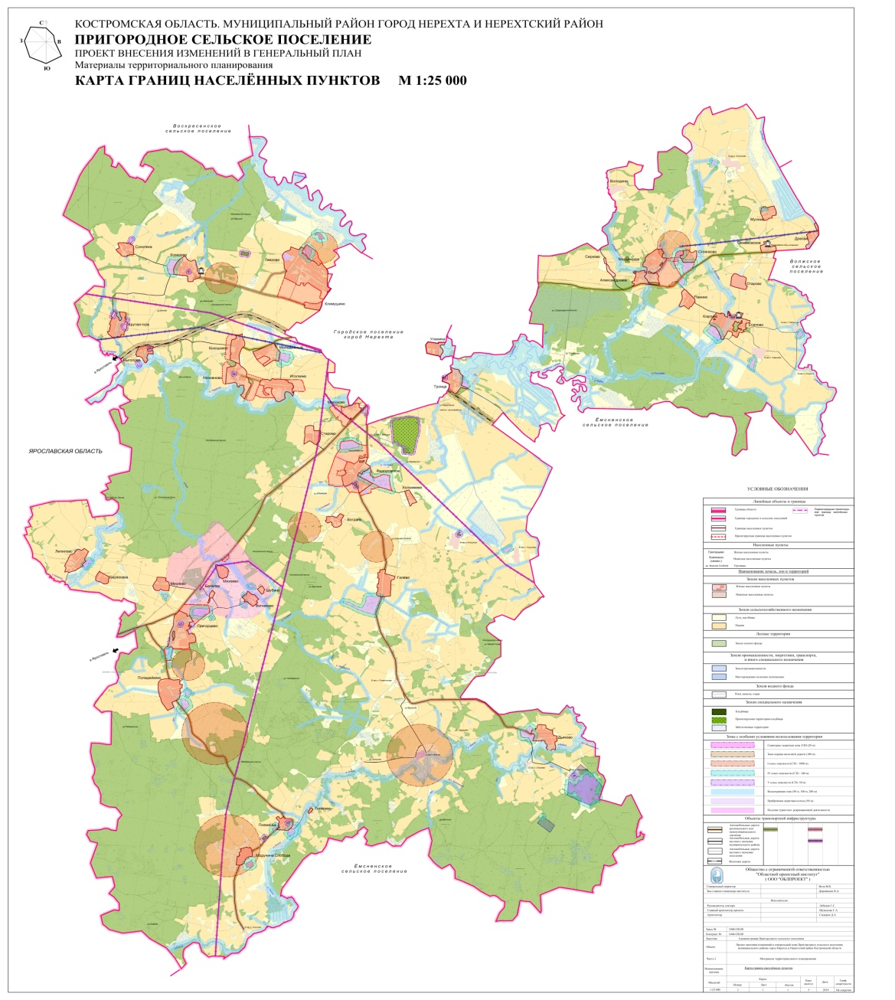
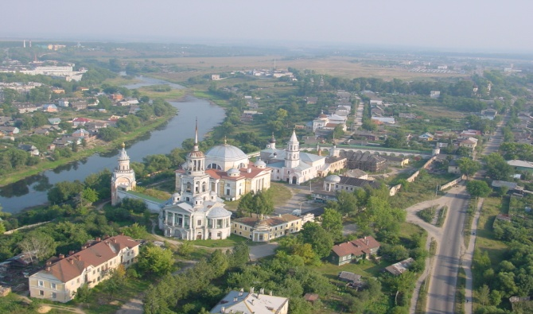
Административно-территориальное деление
Площадь территории
S = 34,801 га
Численность населения на 01.01.2023
4273 чел.

Slide 12



Доходы бюджета

Slide 13
ДОХОДЫ БЮДЖЕТА
Налоговые доходы
доходы от поступления налогов и сборов, предусмотренных законодательством Российской Федерации о налогах и сборах, а также пеней и штрафов по ним
Неналоговые доходы
доходы от использования и продажи имущества, находящегося в муниципальной собственности, от платы за негативное воздействие на окружающую среду, а также иные платежи в виде штрафов, санкций за нарушение законодательства
Безвозмездные поступления
средства, получаемые из других бюджетов бюджетной системы Российской Федерации, и прочие безвозмездные поступления от физических и юридических лиц , в том числе добровольные пожертвования

Slide 14
Структура доходов бюджета
муниципального образования город Торжок
в 2023 году ( руб.)

Slide 15
Структура прогнозируемых доходов бюджета
Пригородного сельского поселения
в 2024 году (руб.)

Slide 16
Структура прогнозируемых доходов бюджета
Пригородного сельского поселения
в 2025 году ( руб.)

Slide 17
Структура и динамика доходов бюджета муниципального образования в 2023-2025 годах ( руб.)
В 2023 году в сравнении с ожидаемой оценкой исполнения по доходам 2022 года наблюдается изменение структуры доходов бюджета:
увеличение налоговых и неналоговых доходов за счет роста доходов от реализации муниципального имущества на 5,4% (559 019 тыс.руб)

Slide 18
Структура налоговых и неналоговых доходов на 2023 год (руб.)
Всего
8 604 050 руб.

Slide 19

Налог на доходы физических лиц (руб.)
2 099,0
2 124,0
Год
2022 год
2023 год
2024 год
2 200,0
2025 год
2025 год
2 250,0
Объем платежей по налогу на доходы физических лиц на 2023 год больше ожидаемой оценки 2022 года на 25 000 руб. или на 1,2%

Slide 20

Налог на имущество
Земельный налог с организаций
Налог на имущество
Земельный налог с физических лиц
2 770 000 руб.

Slide 21

АКЦИЗЫ по подакцизным товарам
Расчет акцизов по дизельному топливу, маслам для дизельных и карбюраторных двигателей, автомобильному и прямогонному бензинам осуществлен с учетом:
- прогнозных показателей администратора доходов бюджета;
Общий объем акцизов по дизельному топливу, маслам для дизельных и карбюраторных двигателей, автомобильному и прямогонному бензинам к поступлению в 2023 году в бюджет сельского поселения прогнозируются в размере 1 950 050 рублей, в 2024 году -2 089610 рублей, в 2025 году- 2 304 300 рублей.

Slide 22
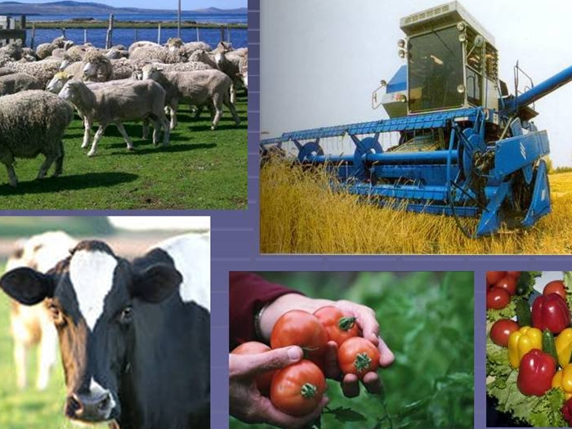
НАЛОГ НА СОВОКУПНЫЙ НАЛОГ
Налог, взимаемый в связи с применением упрощенной системы налогообложения (УСН)
1005 000 руб.
Единый сельскохозяйственный налог (ЕСХН)
747 000 руб.
.
ИТОГО налог на совокупный доход в 2023 году составит 1752 000 руб.
На 2024-2025 годы прогноз ожидается в сумме 1 767 000 руб. и 1777 000 руб.

Slide 23

Общий обем поступления государственной пошлины в 2023 году
ожидается 8000 руб.
В лановом периоде 2024 и 2025 годов составит 8000 руб. и 8000 руб. соотвественно

Slide 24


НЕНАЛОГОВЫЕ ДОХОДЫ на 2023 и прогнозируемые 2024-2025 годы (руб.)
Доходы от использования имущества, находящегося в государственной и муниципальной собственности
2023 год – 184 400 руб.
2024 год – 184 400 руб.
2025 год – 184 400 руб.
Доходы от оказания платных услуг и компенсации затрат государства
2023 год – 200 000 руб.
2024 год – 200 000 руб.
2025 год – 200 000 руб.
.
Штрафы, санкции, возмещение ущерба
2000 руб. ежегодно

Slide 25
БЕЗВОЗМЕЗДНЫЕ ПОСТУПЛЕНИЯ
Наименование | Ожидаемое исполнение на 2022 год | 2023 год |  | 2024 год |  | 2025 год
 |  | проект | +/-к 2022 году
 |  |  |  | проект | +/-к 2023 году
 |  |  |  |  |  | проект | +/-к 2024 году
Налоговые доходы | 9020148 | 8604050 | 95,4 | 8874610 | 103,1 | 9189300 | 103,5
Налог на доходы физических лиц | 2099000 | 2124000 | 101,2 | 2200000 | 103,6 | 2250000 | 102,3
Акцизы по подакцизным товарам | 2000000 | 1950050 | 97,5 | 2089610 | 107,2 | 2304300 | 110,3

Slide 26
Наименование | Ожидаемое исполнение на 2022 год | 2023 год |  | 2024 год |  | 2025 год
 |  | проект | +/-к 2022 году
 |  |  |  | проект | +/-к 2023 году
 |  |  |  |  |  | проект | +/-к 2024 году
Единый налог, взимаемый в связи с применением упрощенной системы налогообложения | 992000 | 1005000 | 101,3 | 1020000 | 101,5 | 1030000 | 101,0
Единый сельскохозяйственный налог | 838600 | 747000 | 89,1 | 747000 | 100,0 | 747000 | 100,0
Налог на имущество с физических лиц | 585000 | 590000 | 100,9 | 610000 | 103,4 | 630000 | 103,3
Земельный налог | 2500000 | 2180000 | 87,2 | 2200000 | 100,9 | 2220000 | 100,9
Земельный налог по обязательствам до 01.01.2006 | -752 | 0 | 0,0 | 0 | 0,0 | 0 | 0,0
Государственная пошлина | 6300 | 8000 | 127,0 | 8000 | 100,0 | 8000 | 100,0

Slide 27
Наименование | Ожидаемое исполнение на 2022 год | 2023 год |  | 2024 год |  | 2025 год
 |  | проект | +/-к 2022 году
 |  |  |  | проект | +/-к 2023 году
 |  |  |  |  |  | проект | +/-к 2024 году
Неналоговое доходы | 1 377 283 | 2 352 400 | 170,8 | 386400 | 16,4 | 386400 | 100,0
Доходы от использования имущества, находящегося в государственной и муниципальной собственности | 168700 | 184400 | 109,3 | 184400 | 100,0 | 184400 | 100,0
Доходы, от оказания платных услуг (работ) и компенсация затрат государства | 200000 | 200000 | 100,0 | 200000 | 100,0 | 200000 | 100,0
Доходы от продажи материальных и нематериальных активов | 919000 | 1 966000 | 0,0 | 0 | 0,0 | 0 | 0,0
Административные платежи и сборы | 22 775 | 2000 | 0,0 | 0 | 0,0 | 0 | 0,0
Государственная пошлина | 6300 | 8000 | 127,0 | 8000 | 100,0 | 8000 | 100,0

Slide 28

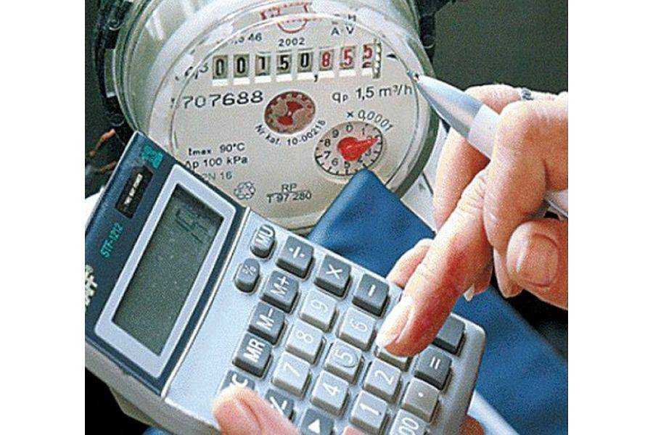
Расходы бюджета

Slide 29
Перечень муниципальных программ по направлениям социально-экономического развития
I. Повышение качества жизни
«Противодействие терроризма, экстремизма и противодействие нелегальной миграции в Пригородном сельском поселении на 2022-2024 года»
II. Развитие экономики
III.Совершенствование управления
«Развитие малого и среднего предпринимательства на территории муниципального образования Пригородного сельского поселения муниципального района город Нерехта и Нерехтский район Костромской области на 2023-2025 годы»
«По вопросам обеспечения пожарной безопасности на территории Пригородного сельского поселения на 2023-2025 годы»
Борьба с борщевиком Сосновского на территории Пригородного сельского поселения на 2023-2025 годы»
Развитие территориального общественного самоуправления в Пригородном сельском поселении муниципального района город Нерехта и Нерехтский район Костромской области на 2023-2025 года»
Создание и восстановление военно-мемориальных объектов на территории Пригородного сельского поселения Нерехтского района Костромской области на 2023 год
Капитальный ремонт и ремонт автомобильных дорог общего пользования местного значения поселения на 2023 год

Slide 30
Всего расходов 18 522 795руб.
Расходы на реализацию муниципальных программ, работы по оценке недвижимости, признание прав и регулирование отношений по муниципальной собственности; реализация государственных функций, связанных с общегосударственным управлением; на обеспечение деятельности казенного учреждения «Управления в сфере муниципальных услуг»; средства на обеспечение деятельности главы
Общегосударственные вопросы
11 127 305 руб,
Национальная оборона
288 600руб.
Расходы на осуществление первичного воинского учета на территориях, где отсутствуют военные комиссариаты
Защита населения и территории от чрезвычайных ситуаций природного и техногенного характера, гражданская оборона
Расходы на реализацию муниципальной целевой программы «По вопросам обеспечения пожарной безопасности на территории Пригородного сельского поселения на 2023-2025 годы»
205 700 руб.
Расходы на мероприятия по муниципальной программе «Борьба с борщевиком Сосновского на территории Пригородного сельского поселения на 2023-2025 года»
Расходы на содержание автомобильных дорог местного значения
Расходы на формирование земельных участков из невостребованных земельных долей
Национальная экономика
3 389 250 руб.
Жилищно-коммунальное хозяйство
Содержание и обслуживание муниципального имущества , перечисление взносов в фонд капитального ремонта МКД, содержание уличного освещения, организация и содержание мест захоронения
1 031 059 руб.

Slide 31
Обеспечение деятельности муниципальных учреждений культуры, оплата коммунальных услуг, содержание имущества, прочие расходы, работы, услуги, оплата налогов
Культура и кинематография
1 131 500 руб,
Социальная политика
48 000 руб.
Доплата к пенсиям муниципальных служащих
Физическая культура и спорт
Обеспечение деятельности в отрасли спорта (на оплату труда с начислениями, проведение мероприятий
940 400 руб.
Обслуживание муниципального долга
Расходы за пользование бюджетным кредитом
3000 руб.
Межбюджетные трансферты
по соглашению о передаче осуществления части полномочий в сфере культуры
358 000 руб.

Slide 32
Отраслевая структура расходов бюджета
Пригородного сельского поселения на 2023 год, прогнозируемый 2024-2025 г.г (руб.)

Slide 33

Общегосударственные вопросы
Всего расходов 11 127 305 руб.
Функционирование высшего должностного лица субъекта Российской Федерации и муниципального образования
Резервный фонд
Функционирование Правительства Российской Федерации, высших исполнительных органов государственной властти субъектов РФ
Другие общегосударственные вопросы

Slide 34

В составе расходов по указанному разделу прогнозируются расходы из фонда компенсаций на осуществление первичного воинского учета на территориях, где отсутствуют военные комиссариаты на 2023 год в сумме 288 600 рублей, что на 7,5 % выше уровня 2022 года, на 2024 год – 298 700 рублей, выше уровня 2023 года на 3,5 %, на 2025 год – 309 200 рублей, выше уровня 2024 года на 3,5%.

Slide 35

Защита населения и территории от чрезвычайных ситуаций и техногенного характера, гражданская оборона
Наименование показателей | Ожидаемая оценка 2022 г., руб. | Проект бюджета поселения на 2023 г., руб. | Проект бюджета поселения на 2024 г., руб. | Проект бюджета поселения на 2025 г., руб.
0310 «Защита населения и территории от чрезвычайных ситуаций природного и техногенного характера, гражданская оборона» | 209 800 | 205 700 | 180 700 | 180 700

Slide 36

НАЦИОНАЛЬНАЯ ЭКОНОМИКА
Подраздел «Сельское хозяйство»
Мероприятия по муниципальной программе «Борьба с борщевиком Сосновского на территории Пригородного сельского поселения» на 2023 -2025 а в сумме 1 339 200 рублей, соответственно в том числе софинансирование из областного бюджета 669 600 рублей, за счет средств местного бюджета – 669 600 рублей.

Slide 37
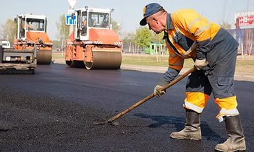
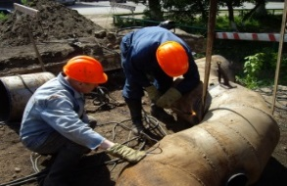
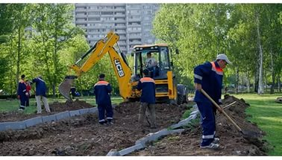
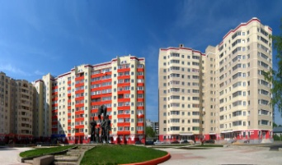
Расходы бюджета на дорожное и жилищно-коммунальное хозяйство Пригородного сельского поселения на 2023 год (руб.)
Всего расходов на дорожное хозяйство и ЖКХ - 2 981 100 руб.
1 950 050
0
1 021 190
9860

Slide 38

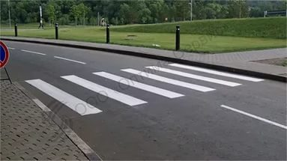
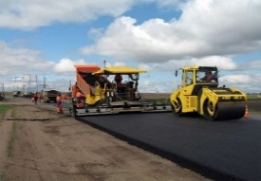
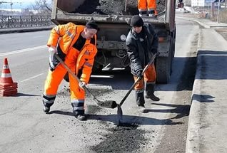
Дорожное хозяйство
Содержание автомобильных дорог местного значения:
2023 год – 1950 050 рублей
2024 год – 2089 610 рублей
2025 год - 2304 300 рублей

Slide 39

Жилищно-коммунальное хозяйство
ЖИЛИЩНОЕ
ХОЗЯЙСТВО
9 860 руб.
БЛАГОУСТРОЙСТВО
1 021 190 руб.
9 860 руб. – взносы на капитальный ремонт общего имущества многоквартирных жилых домов в части доли имущества, находящегося в муниципальной собственности; содержание и обслуживание имущества
860 240 руб. – развитие сетей и содержание уличного освещения
59 300руб. – содержание мест захоронений
155 650 руб. – прочие мероприятия по благоустройству поселений

Slide 40

Культура и кинематография
2023 год
Обеспечение деятельности муниципальных учреждений культуры, оплата коммунальных услуг, содержание имущества, прочие расходы, работы, услуги, оплата налогов
1 131 500 руб.
2024 год
Обеспечение деятельности муниципальных учреждений культуры, оплата коммунальных услуг, содержание имущества, прочие расходы, работы, услуги, оплата налогов
1 040 500 руб.
2023 год
Обеспечение деятельности муниципальных учреждений культуры, оплата коммунальных услуг, содержание имущества, прочие расходы, работы, услуги, оплата налогов
996 000 руб.

Slide 41





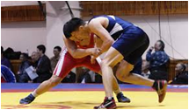
Физическая культура и спорт
Всего расходов 940 400 руб.
Реализация муниципальной программы «Развитие территориального общественного самоуправления в Пригородном сельском поселении муниципального района город Нерехта и Нерехтский район на 2023-2025 годы»
597 800 руб.
Обеспечение деятельности в отрасли спорта
342 600 руб.

Slide 42
Спасибо за внимание!

